Slide 1
Carro controlado por bluetooth com sensor de distância
Universidade Tiradentes
Paulo Ricardo Gomes Gois Silva
Vitor Feitosa Almeida
Carro controlado por bluetooth com sensor de distância
1

Slide 2
1. Introdução.......................................................................................................................... 3 2. Objetivos............................................................................................................................. 4 2.1 Objetivo geral ............................................................................................................ 4 2.2 Objetivo específico ................................................................................................... 4 3. Referencial teórico............................................................................................................ 5 3.1 Arduino......................................................................................................................... 5 3.2 Ponte H LN298n........................................................................................................... 8 4. Materiais.............................................................................................................................. 10 5. Métodos.............................................................................................................................. 13 6. Conclusão........................................................................................................................... 14 7. Referências bibliográficas................................................................................................. 15
SUMÁRIO
Carro controlado por bluetooth com sensor de distância
2

Slide 3
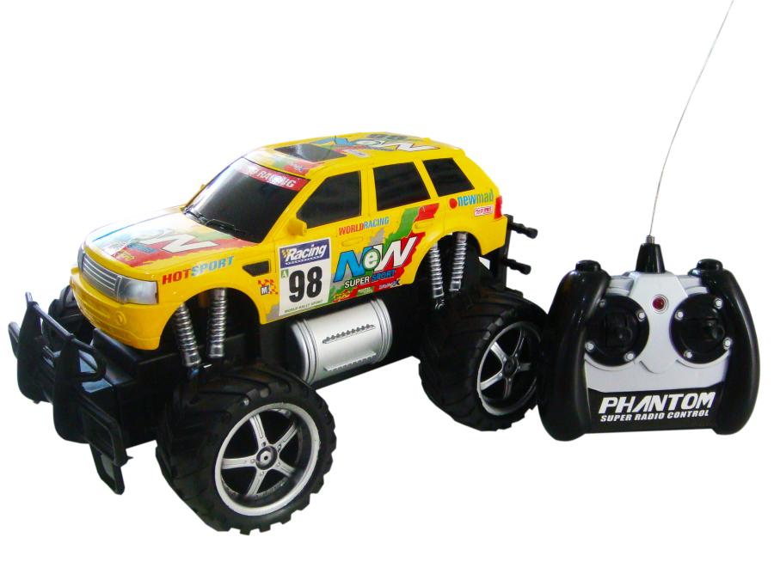
INTRODUÇÃO
Hardware
Softwares pagos
Alto preço
Carro controlado por bluetooth com sensor de distância
3

Slide 4
OBJETIVOS
Geral
Fazer um Carrinho movimentar-se através de comandos dados por um celular que mandará um sinal para um Arduino.
ESPECÍFICO
Controlar funcionamento e polarização de motores através de programação e ponte H;
Manipular e gerenciar distribuição de corrente e tensão para os componentes de forma mais eficiente.
Carro controlado por bluetooth com sensor de distância
4

Slide 5
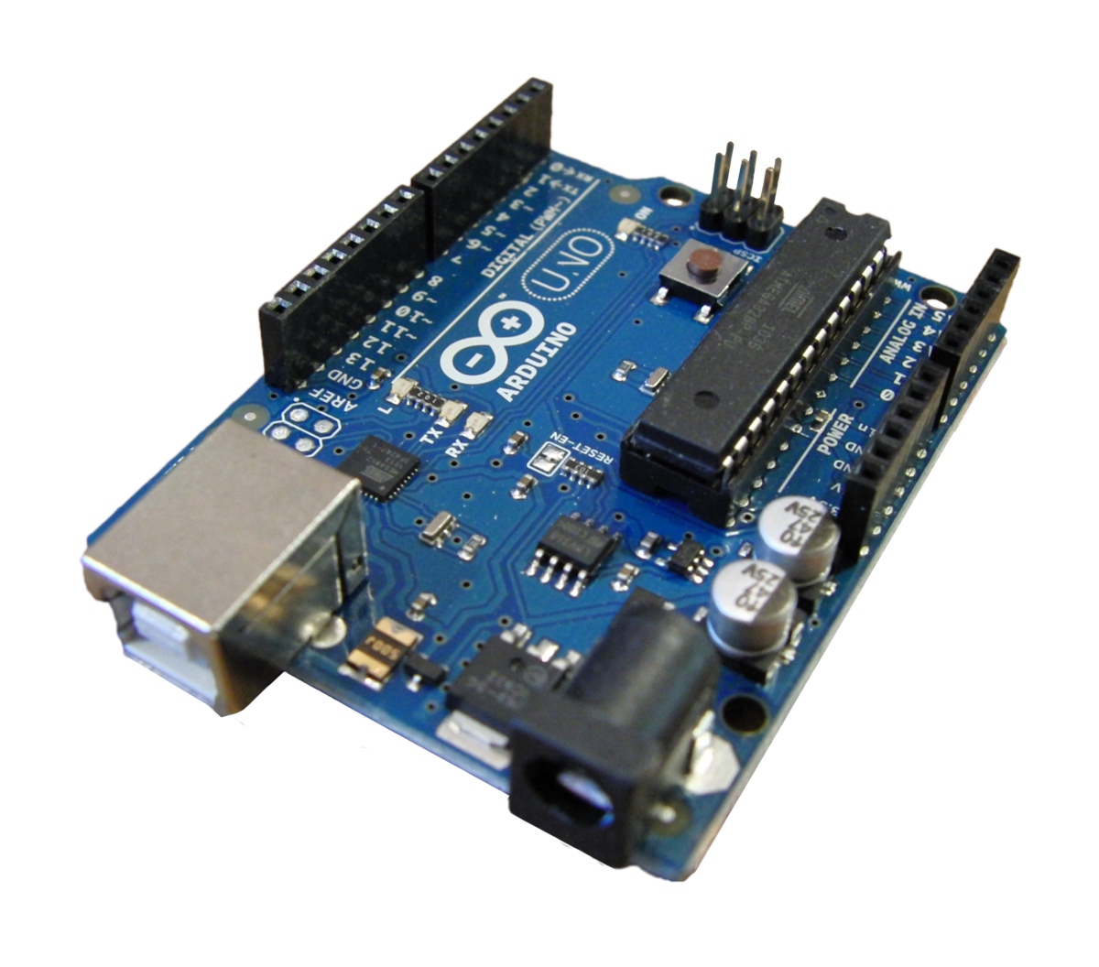
REFERENCIAL TEÓRICO
ARDUINO UNO
Carro controlado por bluetooth com sensor de distância
5

Slide 6
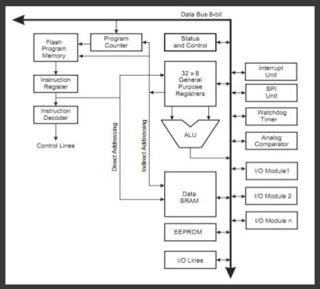
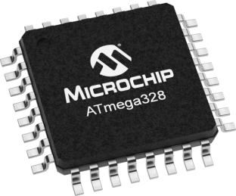
REFERENCIAL TEÓRICO
ARDUINO
Plataforma de prototipagem eletrônica.
Processador ATMEGA328
Arquitetura Harvard
Todos os registradores ligados a ULA
Carro controlado por bluetooth com sensor de distância
6

Slide 7
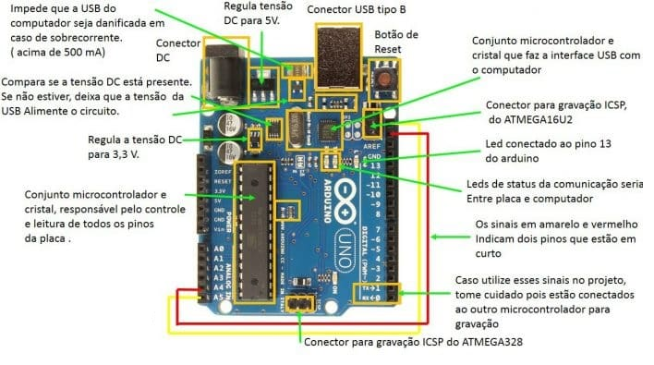
REFERENCIAL TEÓRICO
ARDUINO
Pinos digitais
Pinos analógicos
Pinos de energia
Pinos de comunicação serial
Carro controlado por bluetooth com sensor de distância
7

Slide 8
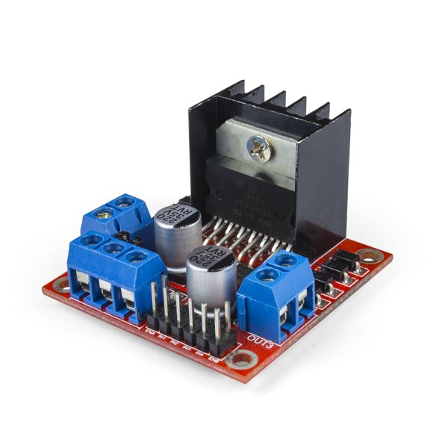
REFERENCIAL TEÓRICO
Ponte H LN298n
Carro controlado por bluetooth com sensor de distância
8

Slide 9
REFERENCIAL TEÓRICO
Ponte H LN298n
Alimenta cargas como motores e solenoides
Controle da velocidade e rotação de motores
Tensão de operação de 4~35V
Carro controlado por bluetooth com sensor de distância
9

Slide 10
MATERIAIS
Arduino uno
Ponte H LN298n
Carro controlado por bluetooth com sensor de distância
10

Slide 11
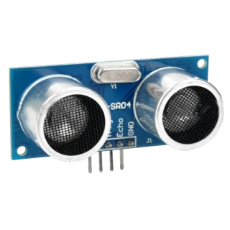
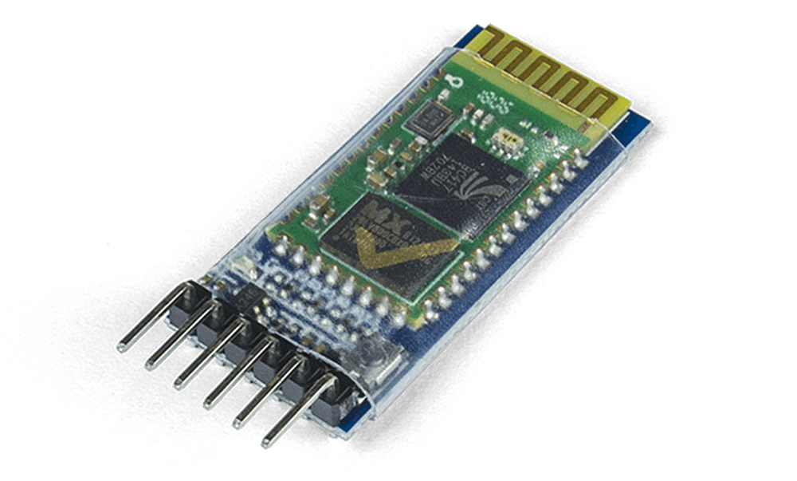
MATERIAIS
Módulo bluetooth HC-05
Ponte H LN298n
Carro controlado por bluetooth com sensor de distância
11

Slide 12
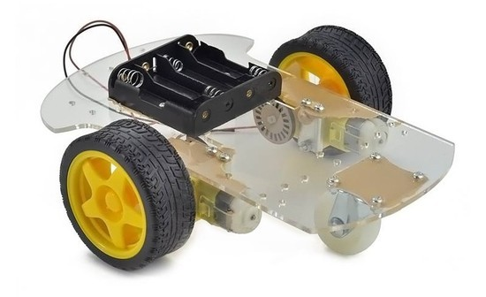
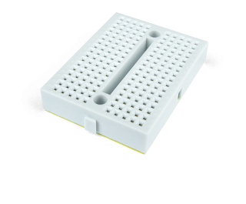
MATERIAIS
Chassi com motores e rodas
Protoboard
Carro controlado por bluetooth com sensor de distância
12

Slide 13
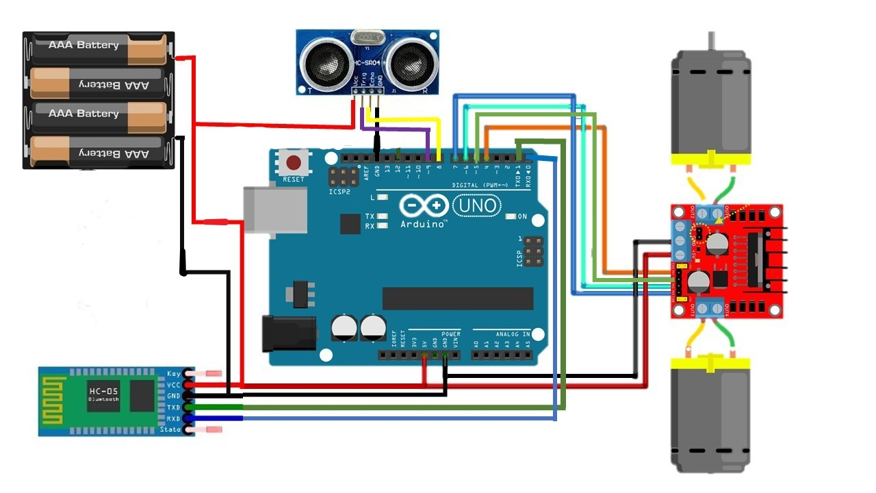
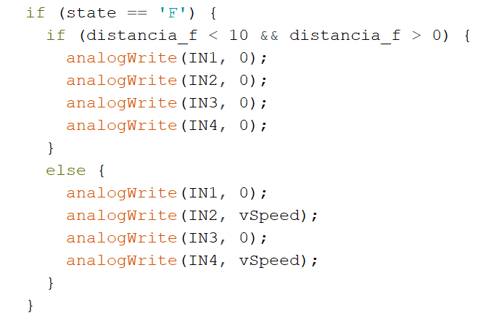
MÉTODOS
Carro controlado por bluetooth com sensor de distância
13

Slide 14
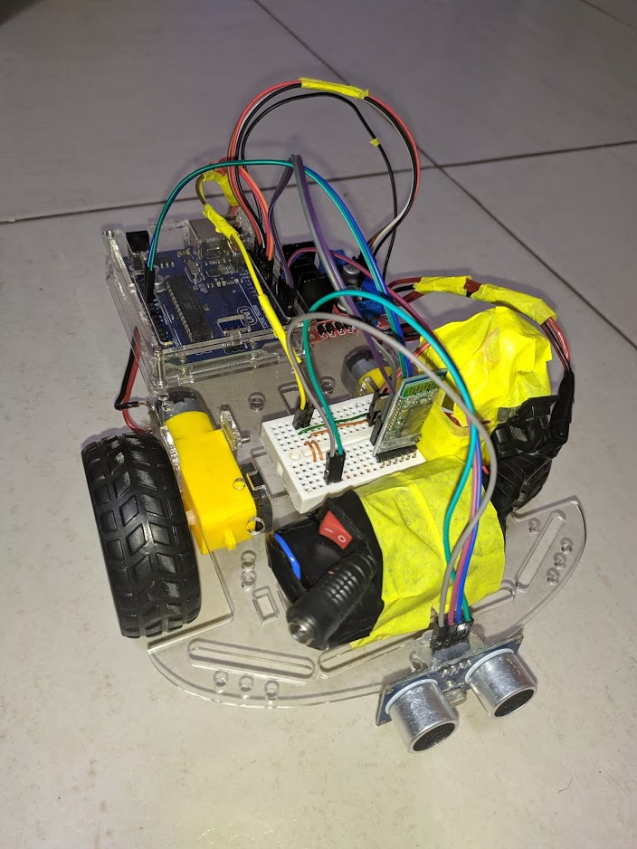
CONCLUSÃO
ENERGIA
SENSOR ULTRASSÔNICO
Carro controlado por bluetooth com sensor de distância
14

Slide 15
REFERÊNCIAS BIBLIOGRÁFICAS
Carrinho Arduino Controlado Através De Bluetooth e Sistema Android! Usina Info. Disponível em: <https://www.usinainfo.com.br/blog/carrinho-arduino-controlado-por-bluetooth-e-sistema-android/>. Acesso em: 19 nov. 2019.
Arduino Uno. Embarcados. Disponível em: < https://www.embarcados.com.br/arduino-uno/>. Acesso em: 19 nov. 2019.
Entendendo as Entradas Analógicas do Arduino Uno. Embarcados. Disponível em: < https://www.embarcados.com.br/arduino-entradas-analogicas/>. Acesso em 19 nov. 2019.
Carro controlado por bluetooth com sensor de distância
15

Slide 16
INTEGRANTES
Paulo Ricardo Gomes Gois Silva
Vitor Feitosa Almeida
Carro controlado por bluetooth com sensor de distância
16

